Slide 1
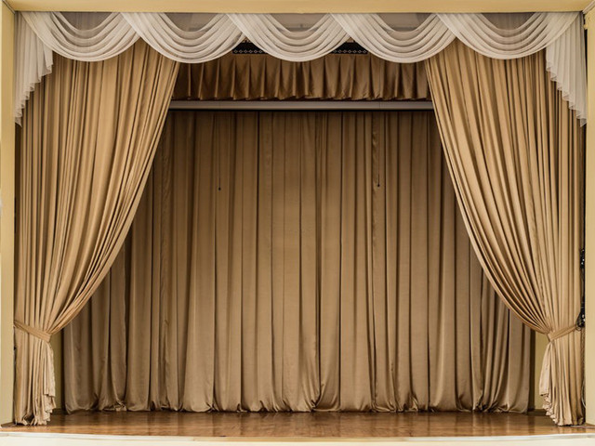
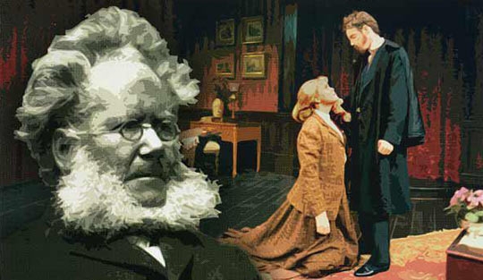
Г. Ібсен «Ляльковий дім» — соціально - психологічна драма. Сюжет. Особливості драматичного конфлікту та розвитку сценічної дії в п’єсі

Slide 2
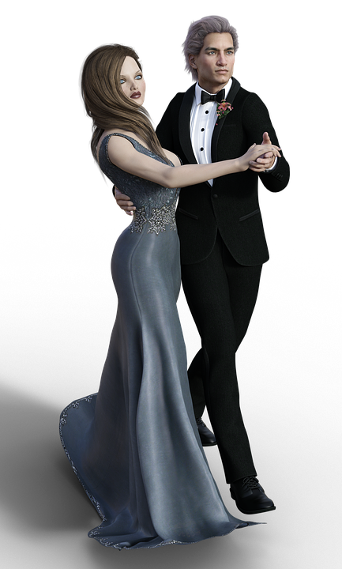
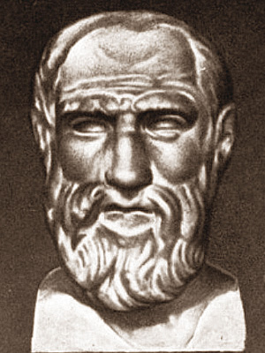

Давньогрецький драматург Арістофан ще двадцять три століття тому писав про жінок: «Обійтися без них так само важко, як і жити з ними».
Не є секретом, що чоловік і жінка по-різному сприймають світ, по-різному думають і діють.
Як же знайти гармонію в їхніх взаєминах, як зробити сім’ю щасливою? Як наповнити родинну оселю добром, радістю та щирими почуттями?

Slide 3

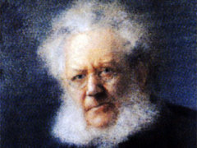


Історія створення п’єси

Slide 4
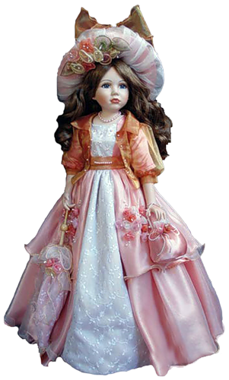
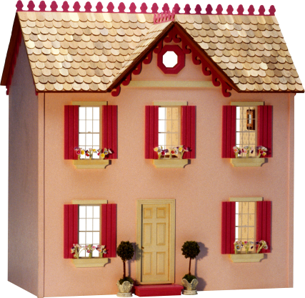
Евристична бесіда
Яка атмосфера панувала в домі адвоката Хельмера?
Що видається трохи дивним у взаєминах подружжя?
Чому Нора просить чоловіка зробити їй різдвяний подарунок грошима?
Чи можна вважати Хельмера скупим або економним?

Slide 5
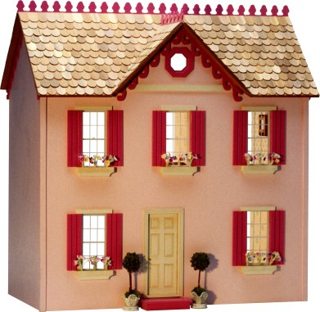
Як характеризують Нору її взаємини з Крістіною?
Про що свідчить зізнання фру Лінне щодо того, що їй тепер нема про кого піклуватися?
Як характеризує Нору її зізнання подрузі про борги?
Як Нора ставиться до своїх дітей?

Slide 6

Прокоментуйте висловлювання героїв:
Крогстад: « Закон не цікавиться причинами».
Нора: « То поганий, виходить, цей закон...»
Як Хельмер, за його словами, ставиться до тих, хто схибив у житті?
Відгук яких ідей звучить у словах Хельмера: «Майже всі, хто рано схибив у житті, мали брехливих матерів»?
Чому Нора злякалася й не допустила до себе дітей?

Slide 7

Чому, на ваш погляд, автор подає таку деталь: «У кутку, біля піаніно, стоїть обібрана, обтріпана, з обгорілими свічками ялинка», — у той час, коли в домі Нори завжди гарно, затишно?
Про що свідчать такі деталі й характеристики Хельмера: «Торвальд — великий майстер улаштовувати все витончено й красиво»; «Хельмер учить дружину танцювати тарантелу й мріє про її успіх на вечірці в консула»?
Чи правда те, що говорить Хельмер дружині: «...Повір, у мене вистачить і мужності, і сили. Побачиш, я така людина, яка може все взяти на себе»?
Як Нора пояснює хворобу лікаря Ранка?

Slide 8

Що задумала Нора, почувши погрози Крогстада й роздуми чоловіка щодо нечесності?
Чому подруга Фру Лінне радила Норі розповісти все чоловікові й не завадила Крогстаду передати Хельмерові листа зі звинувачуваннями на адресу Нори?
Чи справді Хельмер — чесна людина?

Slide 9
Як розкривається характер Хельмера у таких словах і наскільки вони, на ваш погляд, щирі:
«Ти любила мене, як дружина повинна любити чоловіка. Ти не змогла тільки гарненько розібратися в засобах. Але, певне, ти гадаєш, що я менше любитиму тебе через те, що ти не здібна діяти самостійно? Ні-ні, сміло зіприся на мене, я буду тобі порадником, керівником. Я не був би мужчиною, якби саме ця жіноча безпорадність не робила тебе вдвоє милішою в моїх очах. Ти не думай більше про ті різки слова, які вирвались у мене у хвилину першого переляку, коли мені здалося, що все навколо мене рушиться. Я простив тобі, Норо. Клянуся тобі, я простив тобі»?

Slide 10


Робота зі схемою «Герої п’єси Г. Ібсена “Ляльковий дім”»
Доповніть опорну схему, уписавши визначення взаємин між героями.
залежить
Хельмер
Крогстад
Нора
дружба
кохання
Фру Лінне
Ранк

Slide 11


Особливості «нової драми»
Наведіть приклади зображення автором соціальних відносин та розкриття психології героїв, адже цей твір за жанром є соціально-психологічним.

Slide 12

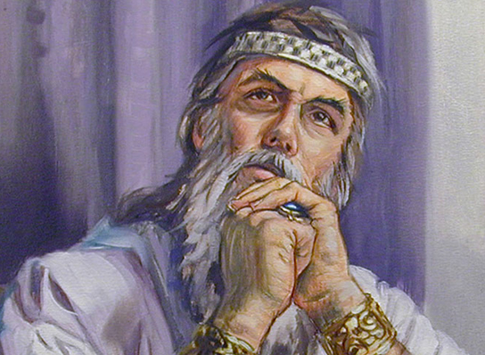
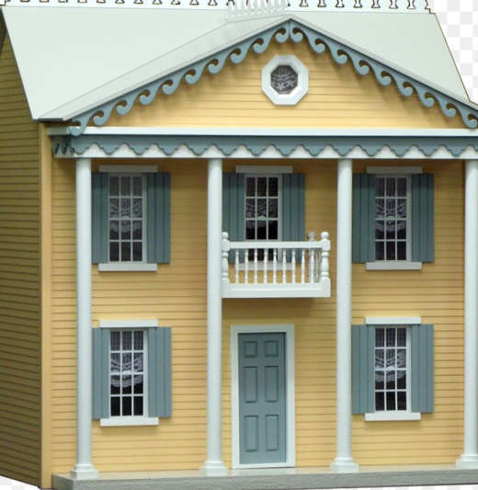

«Мозковий штурм»
Як вислів Соломона стосується Нори: «Мудра жінка будує свій дім, а безумна своєю рукою руйнує його»? Яка, на вашу думку, героїня — мудра чи безумна? Чому Нора не зізналася чоловікові ні відразу, ні потім?

Slide 13

Домашнє завдання
Повторити зміст дій II і III п’єси, уміти переказувати й аналізувати події твору.
* творче завдання: скласти вікторину або кросворд за твором.

Slide 14


«Мікрофон»
Закінчіть речення:
• Мене вразило...
• Я не думав(-ла), що драматичний твір може...
• Проблема сім’ї — це...

